Slide 1
Spring Social
OAuth

Slide 2
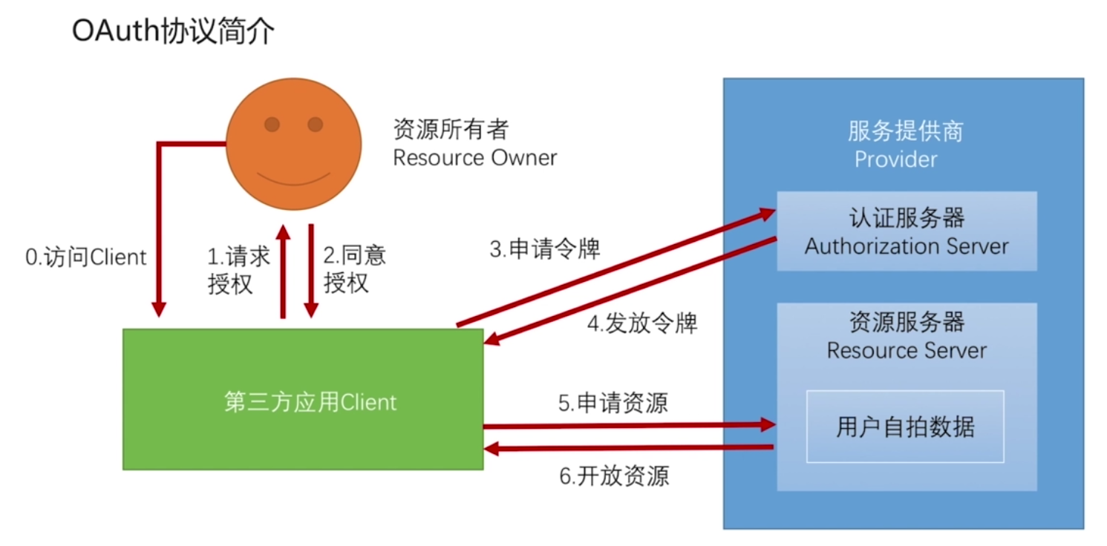
OAuth Introduction

Slide 3
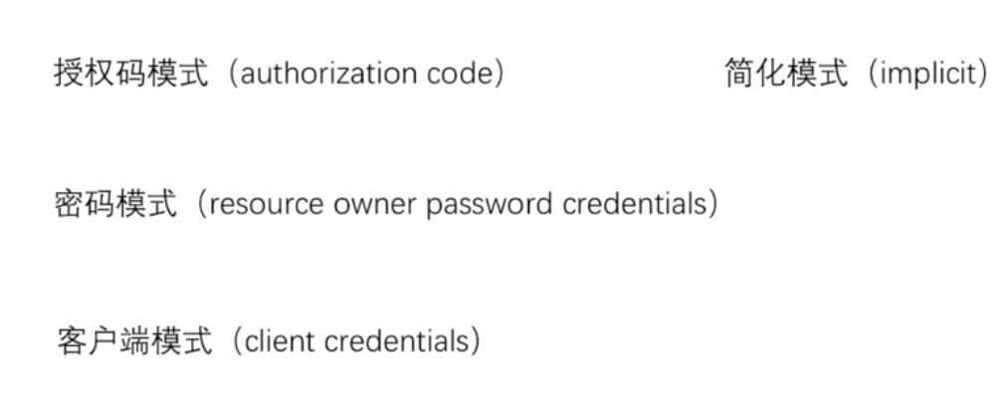
OAuth协议的四种授权模式
Notes:
授权码模式是流程最完善，功能最齐全

Slide 4
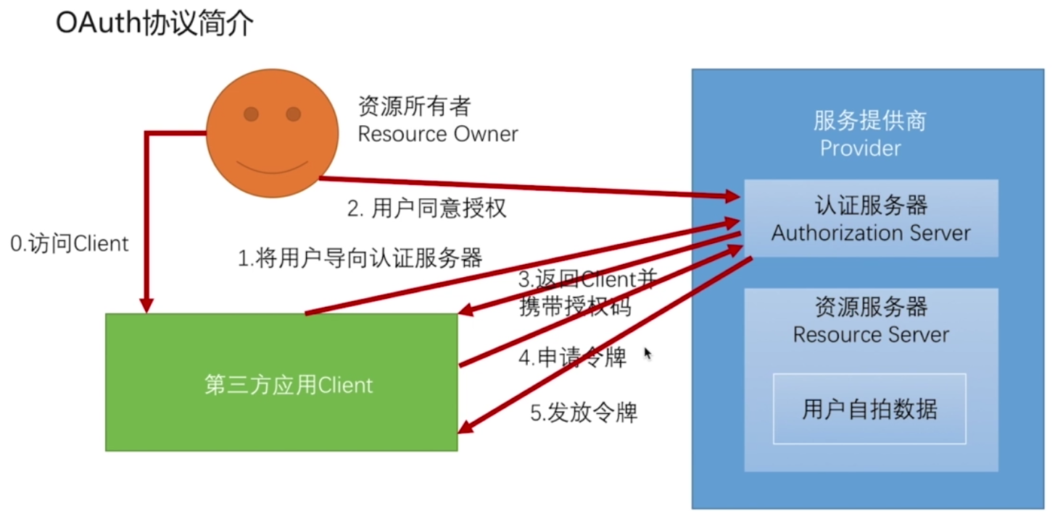
授权码模式流程

Slide 5
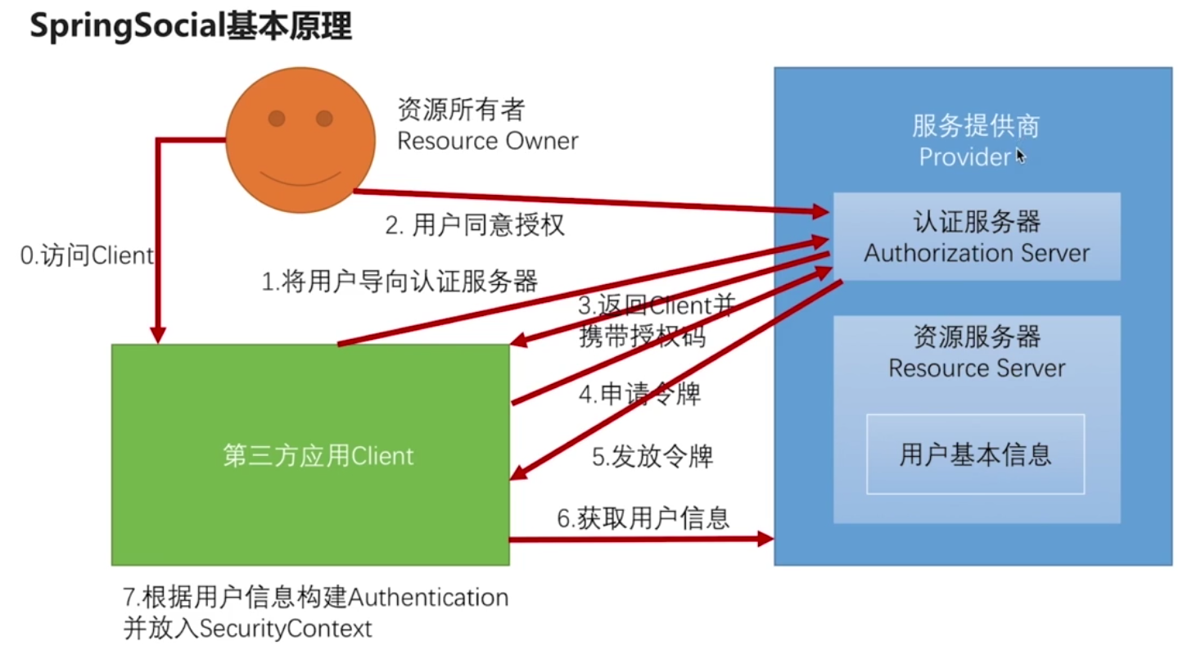
基本原理

Slide 6
